Slide 1
Opiskelijakannettavan käyttöönotto

Slide 2

Ensimmäinen käynnistyskerta
Tietokoneen akku on virransäästötilassa, eikä kone avaudu virtanappia painamalla
Liitä kone ensimmäisellä kerralla laturiin, odota hetki ja paina virtanappia, niin kone käynnistyy
Seuraavilla kerroilla kone käynnistyy ilman laturia

Slide 3
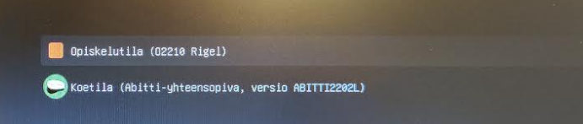
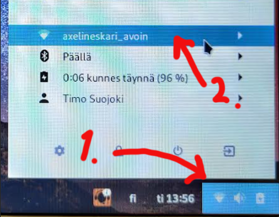
Konetta käynnistettäessä valitse nuolilla ja enterillä ”Opiskelutila”. Tätä tilaa käytetään ensisijaisesti oppitunneilta, sillä täältä löytyvät kaikki opintojaksoilla tarvittavat ohjelmat
Sisäänkirjautuminen samoilla tunnuksilla kuin Wilmaan/Deskuun (tunnus muotoa etunimi.sukunimi). HUOM! Koneen on oltava wifi-verkossa, muuten kirjautuminen ei toimi. Katso alta ohje sen tarkistamiseen.
Kannettava on valmiiksi yhdistetty langattomaan verkkoon lyseo_linux (tämä toimii ilman salasanaa)
Jos näin ei ole, niin klikkaa alareunasta wifin kuvaketta ja vaihda verkoksi ”lyseo_oppilas” ja salasanaksi ”forssa123”
Menu-napin takaa löytyvät sovellukset

Slide 4
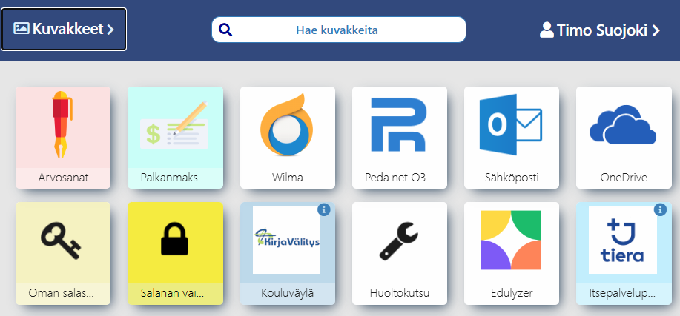
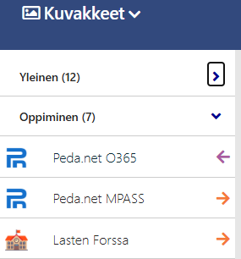
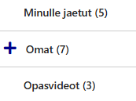
Desku
Desku kerää yhteen useammat palvelut, jolloin niihin ei tarvitse erikseen kirjautua. Esim. Wilma, Sähköposti, Onedrive
Osoite on desku.fi
Kuvakkeet-napista voi lisätä omia laattoja etusivulle klikkaamalla kuvakkeen nimen vieressä olevaa nuolta. +-merkistä kohdassa ”Omat” voi luoda laatan mille tahansa sivustolle

Slide 5
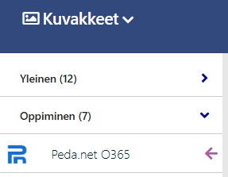
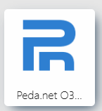
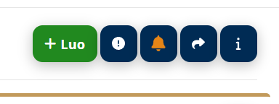
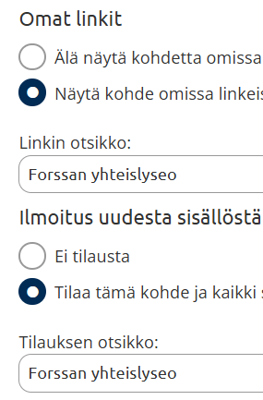


Peda.net
Peda.nettiä käytetään yleisesti kurssien kotisivuina
Voit liittää peda.net-tunnuksen Deskun laattaan. Sinulla voi jo olla tunnus tai voit luoda uuden
Klikkaa Deskussa laattaa ”Peda.net O365” ja seuraa avautuvan ikkunan ohjeita
Peda.netissä voit lisätä eri sivuja ”kirjanmerkeiksi omalle etusivulle, jotta ne löytyvät helpommin
  Voit etsiä Forssan yhteislyseon peda.netin etusivun hakukoneella tai kirjoittamalla osoitteeksi:
  peda.net/forssa/forssan-yhteislyseo
  Tallenna se klikkaamalla kuvaketta ja anna sille nimi avautuvalla sivulla. Riittää kirjoittaa nimi ”Linkin otsikko” –kohtaan.
Linkit löytyvät etusivulta tai oikean yläreunan nuolen takaa

Slide 6
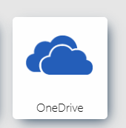
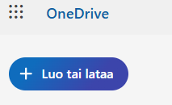

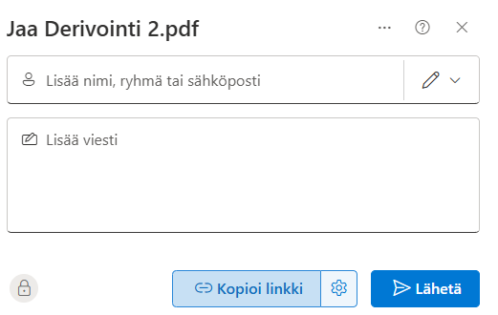
Onedrive
Onedrive on pilvipalvelu, johon voi tallentaa tärkeitä tiedostoja
Kannattaa tallentaa kaikki koulutyöt sinne, koska koneen rikkoutuessa niitä ei välttämättä saa talteen koneen omasta tallennustilasta
Onedriveen pääsee suoraan Deskusta laatan kautta
”Luo tai lataa” –napilla voi lisätä kansioita tai tuoda tiedostoja koneelta. Lisäksi voi esim. luoda uuden Word-asiakirjan
Omat tiedostot –kohdasta löytyvät kaikki tallennetut tiedostot. Voit klikata suoraan esim. Word-tiedostoa, jolloin se aukeaa Word Onlineen muokattavaksi. Tällöin tiedosto tallentuu automaattisesti.
Jos klikkaat tiedoston aktiiviseksi sen nimen ulkopuolelta, saat esiin jaa –napin ( ), jonka avulla voit lähettää esimerkiksi kurssityön opettajalle etsimällä opettajan nimen listasta, tai kopioimalla linkin ja jakamalla sen opettajalle. Kynä-ikonista kannattaa valita ”Voi tarkastella”

Slide 7
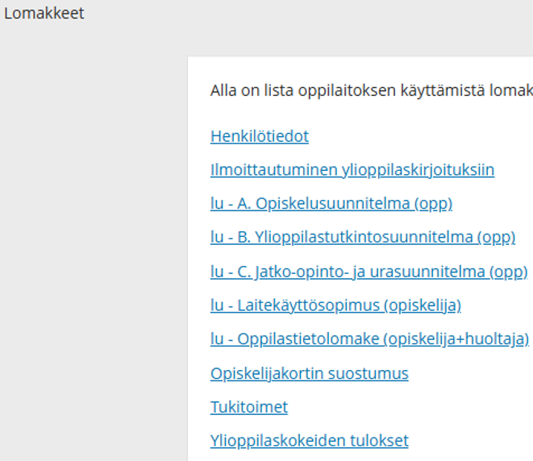
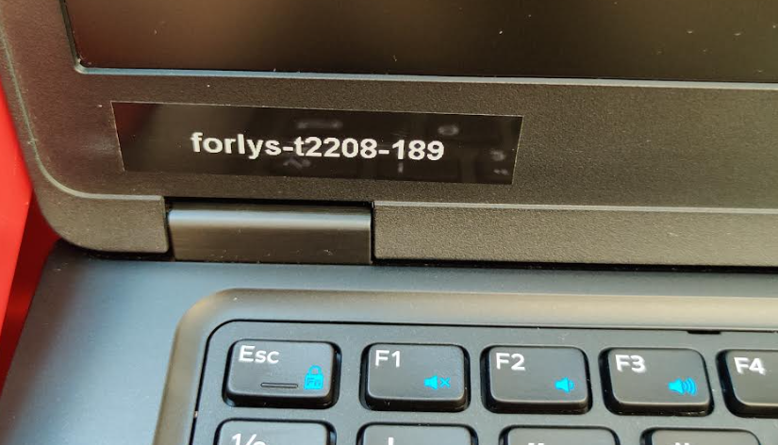
Laitekäyttösopimus
Kannettavan tietokoneen käytön edellytyksenä on mobiililaitteen käyttösopimuksen hyväksyminen. Tämä tehdään wilmassa kohdassa
Lomakkeet → lu – Laitekäyttösopimus (opiskelija)
Tietokoneen nimi -kohtaan täytetään koneen tunnus, joka löytyy näytön alareunasta (esim. kuvassa se olisi ”forlys-t2208-189”
Jos opiskelija on alle 18-vuotias hän
  klikkaa ”tallenna tiedot”
  pyytää huoltajaa kirjautumaan omaan wilmaansa ja menemään kohtaan ”Lomakkeet” ja sieltä ”lu – Laitekäyttösopimus (huoltaja)” ja laittamaan rastin ruutuun ”Hyväksyn sopimuksen” ja syöttämään oikean päivämäärän ja painamaan ”tallenna tiedot”
Jos opiskelija on yli 18-vuotias hän
  laittaa rastin kohtaan ”Hyväksyn sopimuksen” ja syöttää oikean päivämäärän ja klikkaa ”tallenna tiedot”

Slide 8
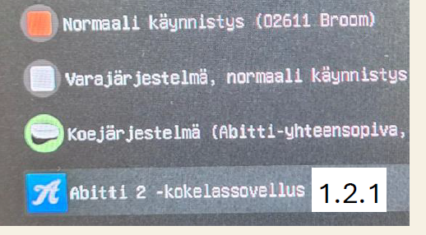
Koetila (Abitti 2)
Sähköisten kokeiden tekopaikka
Käynnistä kone (tai käynnistä kone uudelleen, jos se on jo päällä) ja valitse alkuvalikossa nuolilla ja enterillä alempi ”Abitti 2 - kokelassovellus”
Kone käynnistyy sähköiseen koejärjestelmään (ruutu saattaa olla mustana parikin minuuttia, tämä on normaalia)

Slide 9
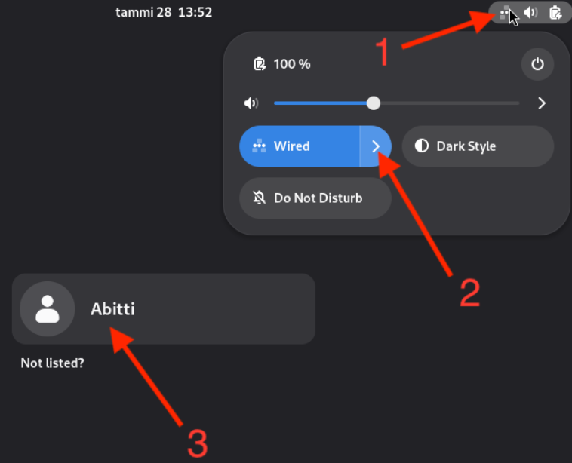
Paina avautuvassa ikkunassa enteriä (”Start Abitti Candidate”)
Yhdistä wifiin ”Abitti”, salasana on abitti123
Klikkaa kuvaketta ”Abitti”
Kirjoita koepalvelimen nimeksi opettajan taululle kirjoittama nimi
Syötettyäsi palvelimen nimen jatka kirjautuminen loppuun niin kuin aiemmallakin Abitti-järjestelmällä
Jos unohdit yhdistää wifiin, ennen kuin painoit ”Abitti”-kuvaketta palaa takaisin painamalla ”Sulje koejärjestelmä”. Tämä ilmenee ruudun tekstinä ”Ei verkkoa!”

Slide 10
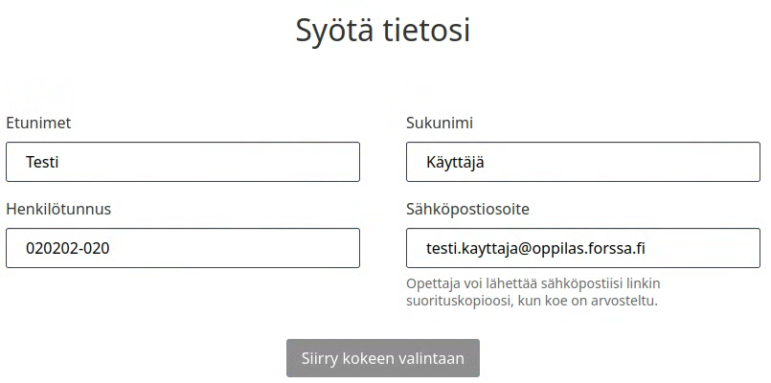
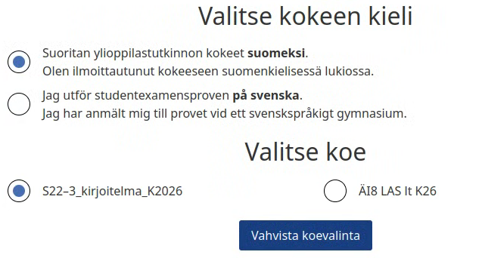
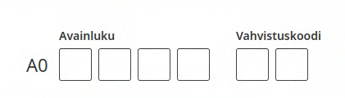
Syötä tietosi ja klikkaa ”Siirry kokeen valintaan”
Valitse kieleksi suomi ja valitse oikea koe listasta. Klikkaa lopuksi ”Vahvista koevalinta”
Syötä opettajalta saamasi avainluku ja vahvistuskoodi

Slide 11
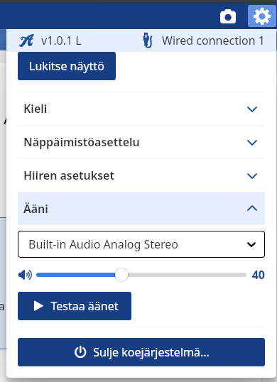




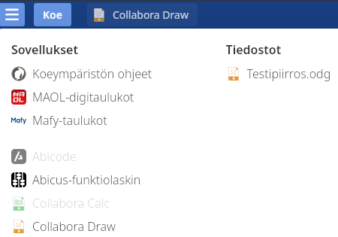


Sovellukset löytyvät vasemman yläkulman -painikkeesta
Kuvakaappaus -painikkeella
-painikkeesta pääsee muuttamaan asetuksia
Ikkunat voi asemoida uudelleen näillä
Tallennetut tiedostot löytyvät tästä
Tämä ei sulje tietokonetta, vaan vie valikkoon, josta voi esim. yhdistää wifiin tai sammuttaa koneen.

Slide 12
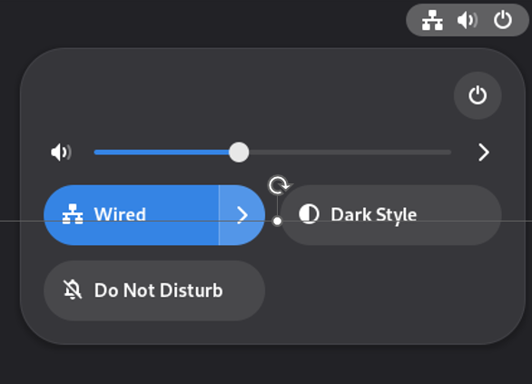
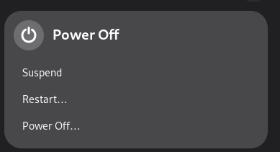
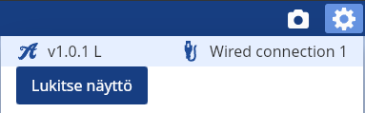
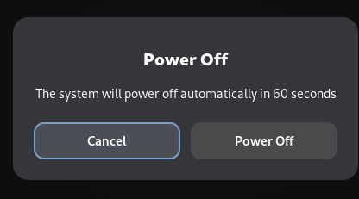
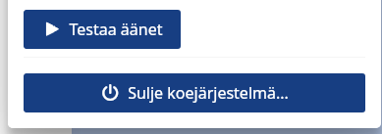










Koe päätetään samalla tavalla kuin vanhassa koejärjestelmässä, eli kokeen lopusta valitaan ”Siirry tarkastelemaan vastauksiasi” ja avautuvan sivun lopusta ”Päätä koe”
Klikkaa vielä oikean yläkulman rataskuvakkeesta ”Sammuta koejärjestelmä” ja sen jälkeen voit sammuttaa koneen oikean yläkulman sammuta-napista kuvan mukaisesti

Slide 13
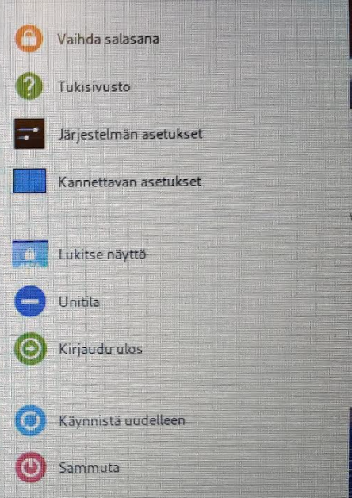

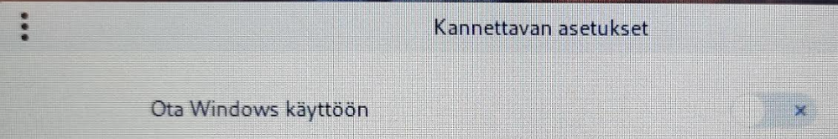
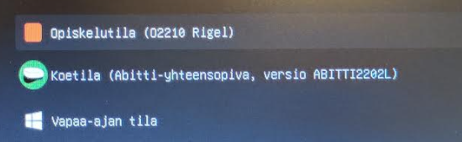
Vapaa-ajan tila (Windows)
Koneelle voi lisätä opiskelu- ja koetilan rinnalle myös normaalin Windowsin
Klikkaa Menu → Kannettavan asetukset ja laita rasti kohtaan ”Ota Windows käyttöön”
Käynnistä kone uudelleen, jolloin alkuvalikosta voi valita myös Vapaa-ajan tilan, joka käynnistää Windowsin. Voit asentaa tänne omia ohjelmiasi.
Ensimmäisellä käynnistyskerralla Windows kysyy joitakin asioita. Voit luoda online-tilin sijasta paikallisen tilin ja seurata ohjeita sen määrittämiseksi. Kysy tarvittaessa Timo Suojoelta

Slide 14
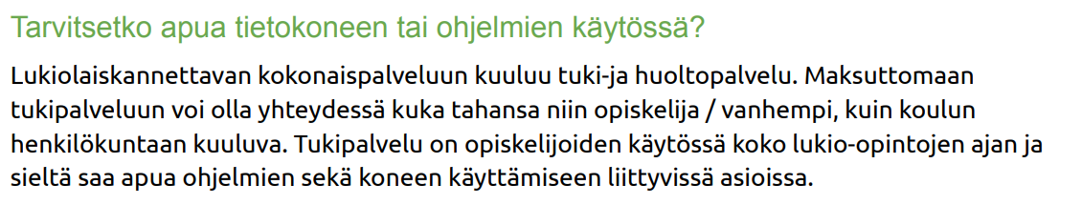
Laitteen vikaantuessa ota yhteys Timo Suojokeen (SUT) esimerkiksi wilma-viestillä tai kysymällä luokassa/käytävällä
Tukeen ei ole pakko ottaa itse yhteyttä, ole tässä tapauksessa yhteydessä Timoon

